Slide 1
BÀI 27. CÁC YẾU TỐ ẢNH HƯỞNG ĐẾN SINH TRƯỞNG CỦA VSV
1. CÁC CHẤT HÓA HỌC
2. CÁC YẾU TỐ LÍ HỌC
Nhiệt độ
Độ ẩm
Chất dinh dưỡng
Độ pH
Chất ức chế sinh trưởng
Ánh sáng
Áp suất thẩm thấu
TRƯỜNG THPT HÙNG VƯƠNG – TỔ SINH HỌC

Slide 2
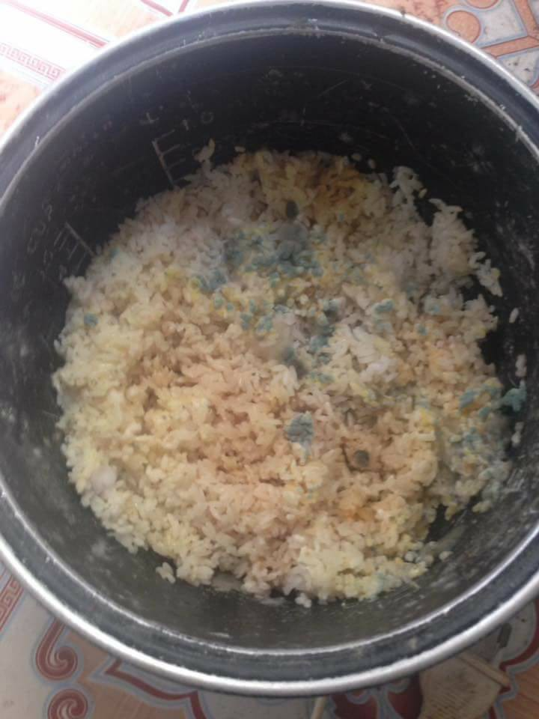
BÀI 27. CÁC YẾU TỐ ẢNH HƯỞNG ĐẾN SINH TRƯỞNG CỦA VSV
1. CHẤT HÓA HỌC
1.1. CHẤT DINH DƯỠNG
*Một số chất dinh dưỡng của vsv:
- Các chất hữu cơ: cacbohidrat, protein, lipit,…
- Các nguyên tố vi lượng: Zn, Mn, Mo,… có trong một số chất vô cơ

Slide 3
BÀI 27. CÁC YẾU TỐ ẢNH HƯỞNG ĐẾN SINH TRƯỞNG CỦA VSV
Nhân tố sinh trưởng:
VSV khuyết dưỡng
Không tự tổng hợp được nhân tố sinh trưởng
VSV nguyên dưỡng
Tự tổng hợp được nhân tố sinh trưởng
Là một số chất hữu cơ (axit amin, vitamin,...) cần thiết cho sự sinh trưởng của vsv
Vì sao có thể dùng vi sinh vật khuyết dưỡng (E.coli tryptophan âm) để kiểm tra thực phẩm có tryptophan hay không?

Slide 4
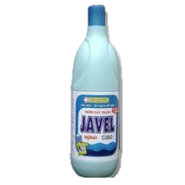
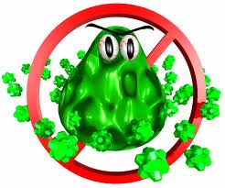
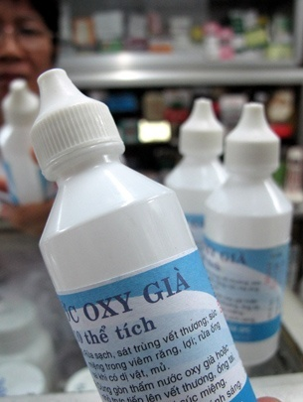
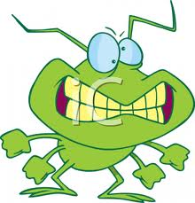
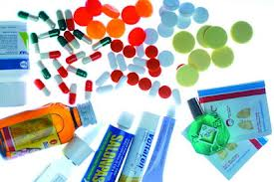
BÀI 27. CÁC YẾU TỐ ẢNH HƯỞNG ĐẾN SINH TRƯỞNG CỦA VSV
1. CHẤT HÓA HỌC
1.2. CHẤT ỨC CHẾ
Chất ức chế sinh trưởng là những chất làm vsv không sinh trưởng được hoặc làm chậm tốc độ sinh trưởng của vsv.
Oh, no, no…
TRƯỜNG THPT HÙNG VƯƠNG – TỔ SINH HỌC

Slide 5
Các chất hóa học | Cơ chế tác động | Ứng dụng
Các hợp chất phenol | Biến tính các protein, các loại màng tế bào. | Khử trùng phòng thí nghiệm, bệnh viện.
Các loại cồn (etanol, izopropanol, 70 – 80%) | Thay đổi khả năng cho đi qua của lipit ở màng sinh chất | Thanh trùng trong y tế, phòng thí nghiệm.
Iot, rượu iot (2%) | Oxi hóa các thành phần tế bào | Diệt khuẩn trên da, tẩy trùng trong bệnh viện.
Clo (Natri hipoclorit, cloramin) | Sinh oxi nguyên tử có tác dụng oxi hóa mạnh. | Thanh trùng nước máy, nước các bể bơi, công nghiệp thực phẩm.
Các hợp chất kim loại nặng (thủy ngân, bạc,…) | Gắn vào nhóm SH của protein làm chúng bất hoạt. | Diệt bào tử đang nảy mầm, các thể sinh dưỡng.
Các andehit (phoocmandehit 2%) | Bất hoạt các protein. | Sử dụng rộng rãi trong thanh trùng.
Các loại khí etilen oxit (10 – 20%) | Oxi hóa các thành phần tế bào. | Khử trùng các dụng cụ nhựa, kim loại.
Chất kháng sinh | Diệt khuẩn có tính chọn lọc | Dùng trong y tế, thú y,…

Slide 6
BÀI 27. CÁC YẾU TỐ ẢNH HƯỞNG ĐẾN SINH TRƯỞNG CỦA VSV
1. CHẤT HÓA HỌC
2. CÁC YẾU TỐ LÍ HỌC
1. Nhiệt độ
2. Độ ẩm
Các yếu tố lí học
3. Độ pH
4. Ánh sáng
5. Áp suất thẩm thấu
TRƯỜNG THPT HÙNG VƯƠNG – TỔ SINH HỌC

Slide 7
BÀI 27. CÁC YẾU TỐ ẢNH HƯỞNG ĐẾN SINH TRƯỞNG CỦA VSV
PHIẾU HỌC TẬP
2. CÁC YẾU TỐ LÍ HỌC
Yếu tố | Ảnh hưởng | Ứng dụng
Nhiệt độ | Ảnh hưởng đến ...(1)… Nhiệt độ cao làm ...(2)… Gồm 4 nhóm: ưa lạnh, ưa ẩm, ưa nhiệt, ưa siêu nhiệt | Dùng nhiệt độ cao để …(3)…, nhiệt độ thấp để …(4)…
Độ ẩm | Hàm lượng ...(5)… trong môi trường quyết định độ ẩm | Bảo quản lương thực, thực phẩm
Độ pH | Ảnh hưởng đến: ….(6)… Gồm 3 nhóm: ưa axit, ưa kiềm, ưa trung tính. | Dùng pH để ức chế sự sinh trưởng của vsv
Ánh sáng | Tác động đến: ….(7)… | Diệt vsv bằng tia tử ngoại
Áp suất thẩm thấu | Áp suất thẩm thấu tạo nên bởi sự …(8)… nồng độ một chất giữa hai bên …(9)… | Dùng môi trường ưu trương để ức chế sự sinh trưởng vsv
1. tốc độ các phản ứng sinh hóa của tế bào làm vsv sinh sản nhanh hay chậm
2. biến tính protein, axit nucleic
3. thanh trùng
4. Kìm hãm sự sinh trưởng của vsv
5. nước
6. tính thấm qua màng, chuyển hóa vật chất trong tế bào, hoạt tính enzim, sự hình thành ATP
7. sự hình thành bào tử sinh sản, tổng hợp sắc tố, chuyển động hướng sáng
8. sự chênh lệch
9. màng sinh chất

Slide 8
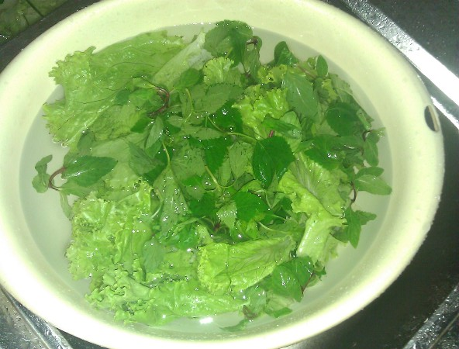
Vì sao sau khi rửa rau sống nên ngâm
trong nước muối hay thuốc tím pha
loãng 5-10 phút?
TRƯỜNG THPT HÙNG VƯƠNG – TỔ SINH HỌC

Slide 9
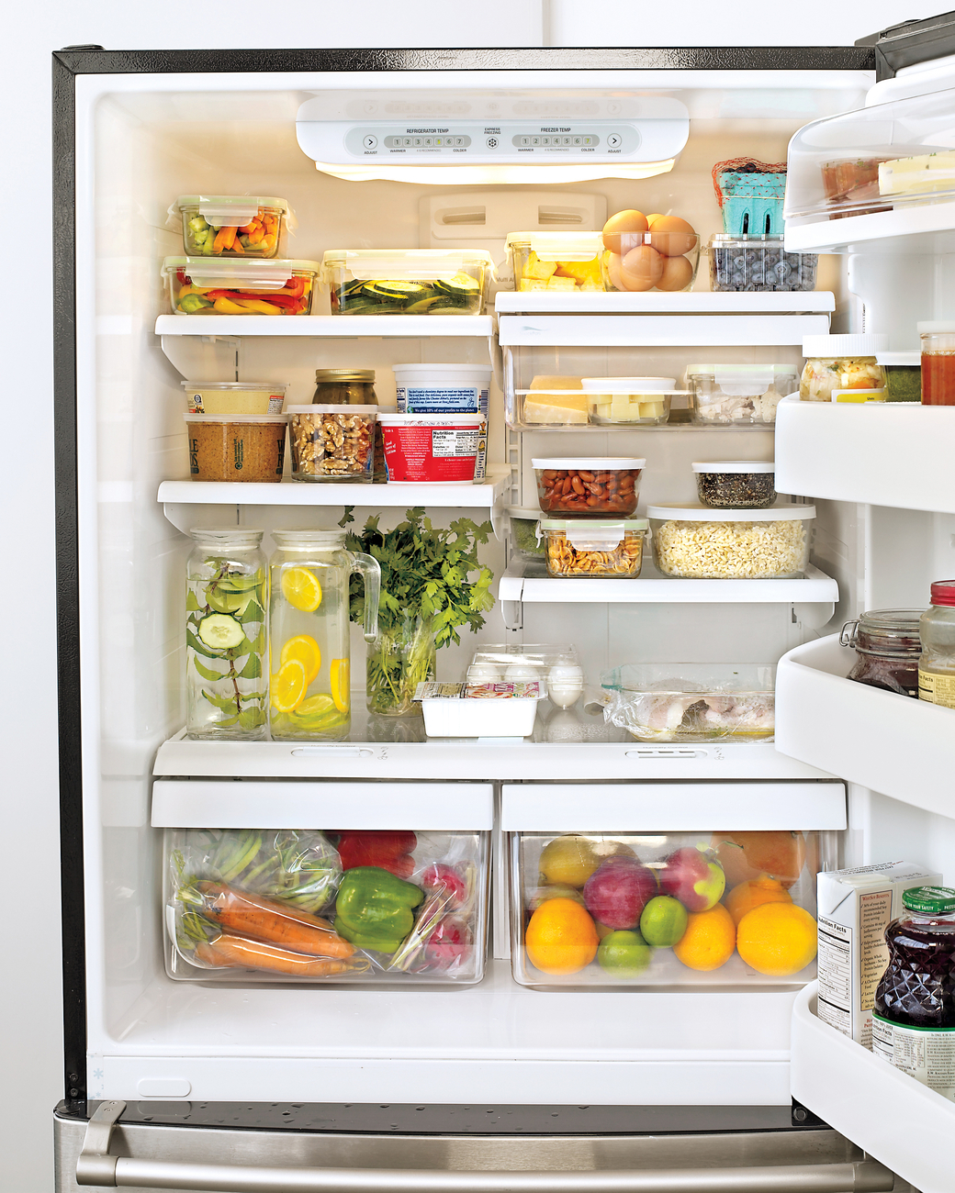
Vì sao có thể giữ thức ăn tương đối lâu trong tủ lạnh?
TRƯỜNG THPT HÙNG VƯƠNG – TỔ SINH HỌC

Slide 10
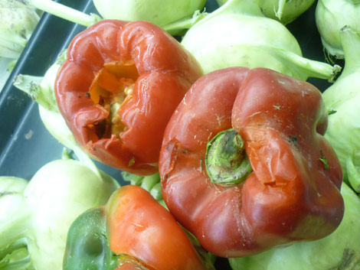
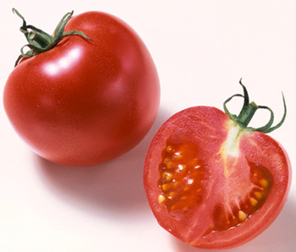
Vì sao thức ăn nhiều nước dễ bị nhiễm khuẩn?
TRƯỜNG THPT HÙNG VƯƠNG – TỔ SINH HỌC

Slide 11



Quả cà chua và quả ổi, quả nào dễ bị thối hỏng hơn? Tại sao?
TRƯỜNG THPT HÙNG VƯƠNG – TỔ SINH HỌC

Slide 12
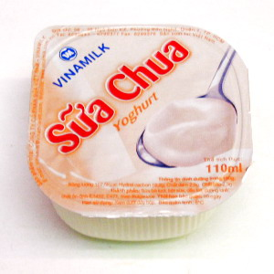
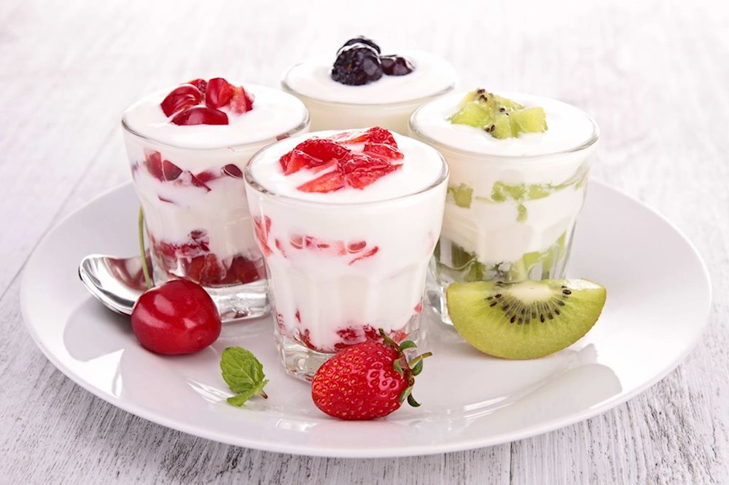
Vì sao trong sữa chua có rất nhiều vi khuẩn Lactic nhưng hầu như không có vi khuẩn gây bệnh?
TRƯỜNG THPT HÙNG VƯƠNG – TỔ SINH HỌC

Slide 13
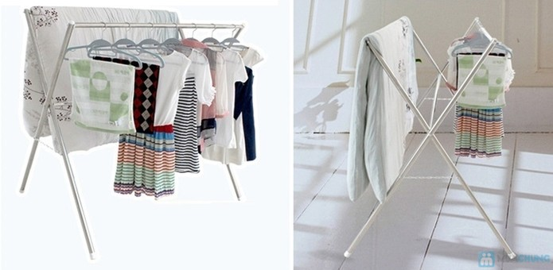
Khi phơi quần áo, chăn màn... ngoài tác dụng làm khô thì còn có tác dụng gì nữa?
TRƯỜNG THPT HÙNG VƯƠNG – TỔ SINH HỌC

Slide 14
TRƯỜNG THPT HÙNG VƯƠNG – TỔ SINH HỌC

